Slide 2
QU'EST-CE QUE FlexGC?
L’initiative FlexGC est née à l’EFPC il y a 1 an et demi. Le Réseau FlexGC est un mouvement populaire né en avril 2020.
2. Des conversations sur Twitter à la mi-mars ont rassemblé des personnes ayant de l'expérience et des capacités.
3. Une réunion a eu lieu et la décision a été prise de fonder le réseau et de partager l'image de marque avec l'initiative FlexGC pour capitaliser sur le mouvement / l'auditoire.
4. Le réseau utilise une approche centrée sur l'humain pour répondre aux besoins de leurs collègues fédéraux.
#FlexGC @FlexGCInfo
Notes:
Photo by Christine Donaldson on Unsplash

Slide 3
APERÇU
1. Problèmes techniques connus et solutions possibles
2. Aperçu de certains outils technologiques
3. Stratégies technologiques à adopter
#FlexGC @FlexGCInfo
Notes:
Photo by Christine Donaldson on Unsplash

Slide 4
PROBLÈMES TECHNIQUES CONNUS ET SOLUTIONS POSSIBLES
#FlexGC @FlexGCInfo
Notes:
Photo by Christine Donaldson on Unsplash

Slide 5
PLATEFORMES DE VIDÉOCONFÉRENCE sur un PC de TRAVAIL
1. L'accès est-il refusé par votre administrateur système?
2. Avez-vous besoin d'une connexion au RPV pour rejoindre une réunion?
TESTEZ LES DEUX!
Connectez-vous sans utiliser le RPV pour réduire le trafic
Sur le réseau de votre organisation.
#FlexGC @FlexGCInfo
Notes:
Photo by Christine Donaldson on Unsplash

Slide 6
PLATEFORMES DE VIDÉOCONFÉRENCE sur un PC de TRAVAIL
Devez-vous installer l'application ou utiliser un navigateur Web?
L'application est TOUJOURS meilleure.
Vous obtenez plus de fonctionnalités que la plupart des applications Web et vous évitez de tomber sur des navigateurs Web non pris en charge.
#FlexGC @FlexGCInfo
Notes:
Photo by Christine Donaldson on Unsplash

Slide 7
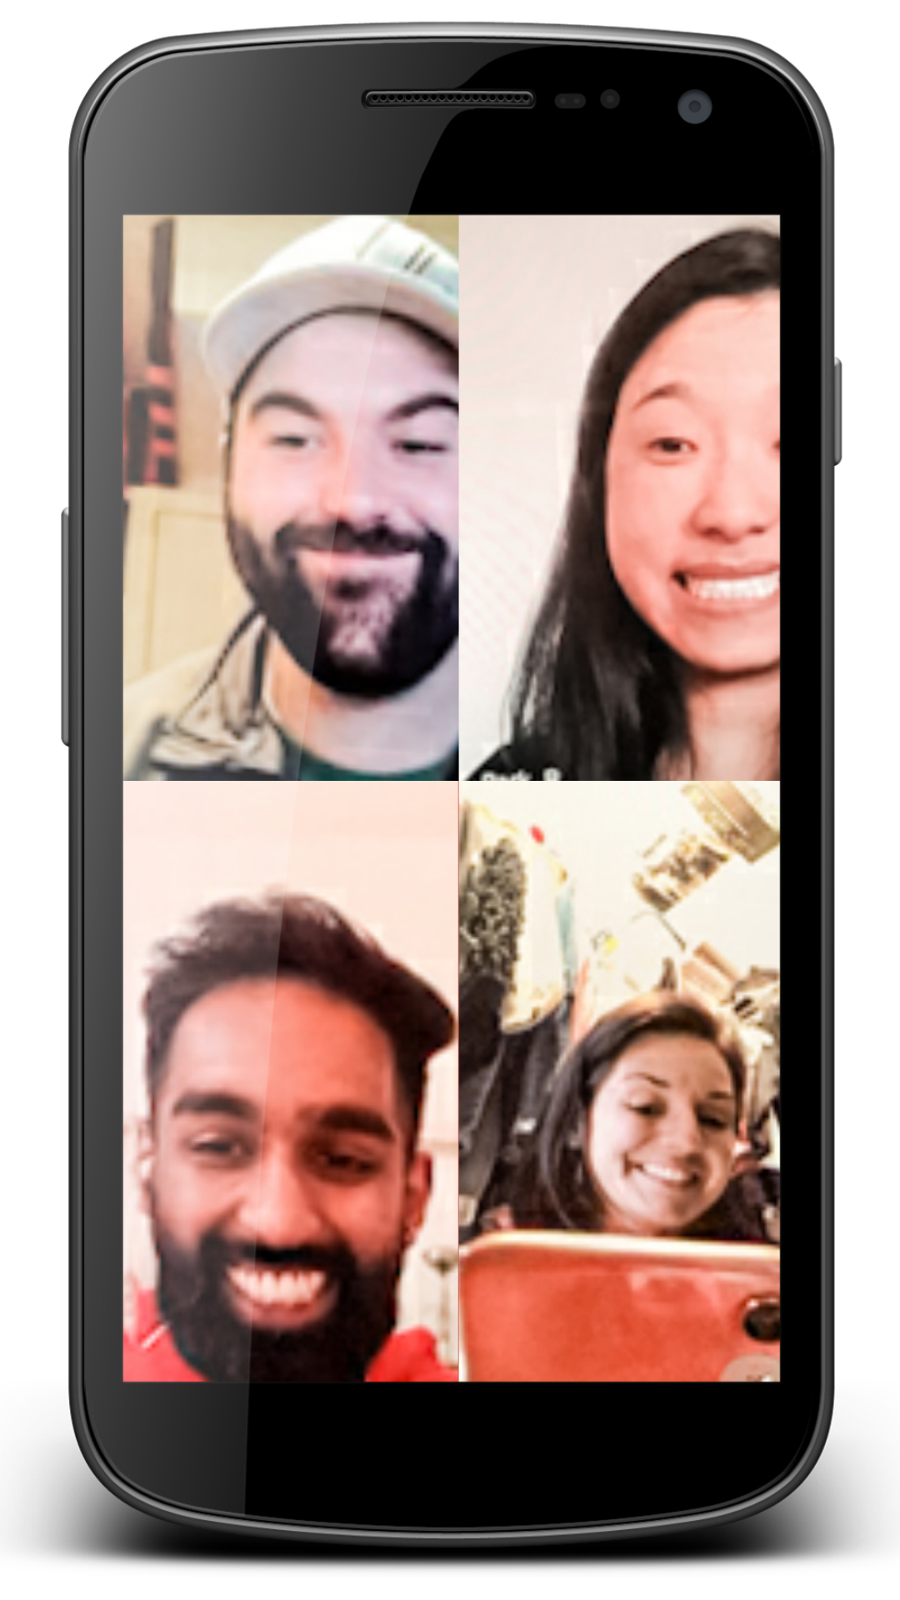
VIDÉOCONFÉRENCE sur un APPAREIL MOBILE ou une TABLETTE
Les navigateurs Web sur ces appareils ne sont généralement pas pris en charge…
INSTALLEZ L'APPLICATION!
#FlexGC @FlexGCInfo
Notes:
Photo by Christine Donaldson on Unsplash

Slide 8
UNE SOLUTION SIMPLE LORSQUE VOUS NE POUVEZ PAS VOUS CONNECTER, QUEL QUE SOIT LE TYPE D'APPAREIL :
CRÉER UN COMPTE DE COURRIEL PERSONNEL DE TRAVAIL.
#FlexGC @FlexGCInfo
Notes:
Photo by Christine Donaldson on Unsplash

Slide 9
GCcollab: plateforme publique de collaboration et de réseautage
GCpedia: espace de travail collaboratif basé sur le wiki et plateforme de partage de connaissances
GCintranet: dépôt central d'informations et de communications officielles autoritaires pour atteindre tous les fonctionnaires
GCmessage: projet pilote de messagerie interne
GCdirectory: service d'annuaire des employés fédéraux
GCprofile: répertoire prototype pour le secteur public et système d'authentification.
#FlexGC @FlexGCInfo
Notes:
Photo by Christine Donaldson on Unsplash

Slide 10
APERÇU DE DIVERS OUTILS TECHNOS
#FlexGC @FlexGCInfo
Notes:
Photo by Christine Donaldson on Unsplash

Slide 11
OPTIONS DE VIDÉOCONFÉRENCE par les DIZAINES!
Microsoft Teams | S'intègre à Office 365 pour le travail collaboratif en équipe
WebEx | Connexions sécuritaires, excellentes fonctionnalités pour les animateurs et les formateurs
ZOOM | Idéal pour les appels vidéo simples avec diverses options d'intégration d'applications
BlueJeans | Idéal pour les ateliers et l'enseignement
Facebook Messenger / Apple FaceTime | Idéal pour un appel rapide avec un visage sur votre téléphone.
Skype | Une plate-forme bien établie qui fait lentement place à MS Teams

Slide 12
LES DEUX SONT EXCELLENTS, MAIS LEQUEL EST LE MIEUX ADAPTÉ À VOTRE ÉQUIPE PENDANT LA CRISE?
EN FAIT, ÇA DÉPEND…
#FlexGC @FlexGCInfo
Notes:
Photo by Christine Donaldson on Unsplash

Slide 13
MS OFFICE 365: vaut la peine de s’y habituer pour ses capacités interministérielles actuelles et éventuelles. Si votre ministère l’a déjà, utilisez-le! Surtout si vous y avez accès hors RPV.
G SUITE: un ensemble complet d'outils Web que votre équipe à distance peut utiliser DÈS MAINTENANT.
#FlexGC @FlexGCInfo
Notes:
Photo by Christine Donaldson on Unsplash

Slide 14
Microsoft Teams est un excellent outil pour la collaboration d'équipe… mais que faire si vous ne l’avez pas encore?
Essayez:
#FlexGC @FlexGCInfo
Notes:
Photo by Christine Donaldson on Unsplash

Slide 15
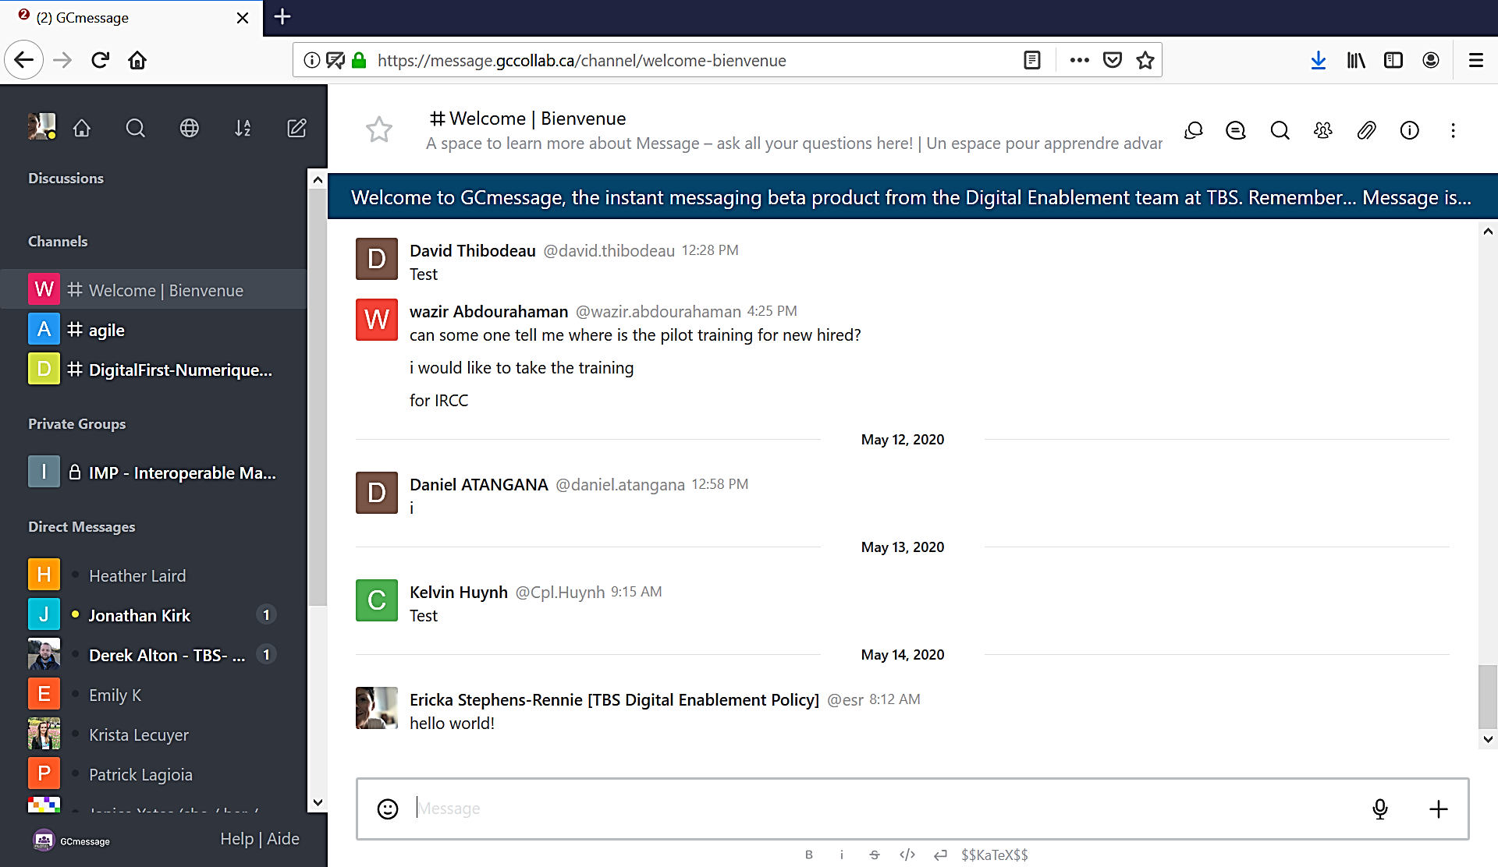

Slide 16
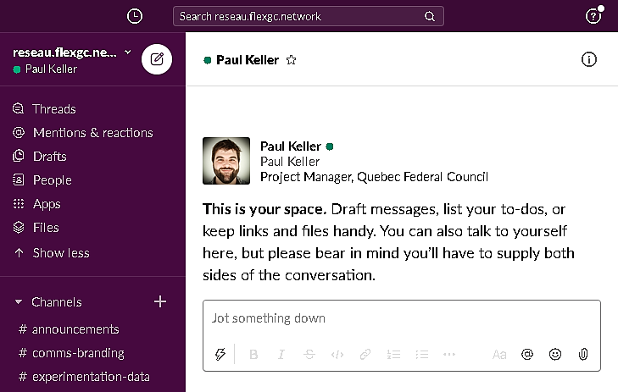

Slide 17
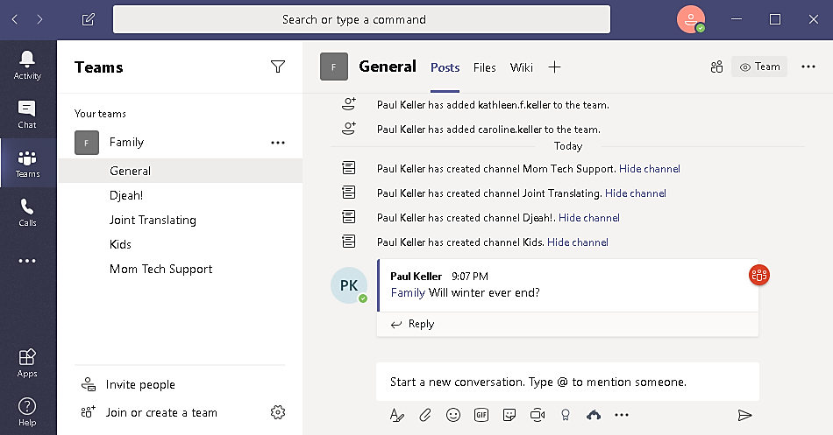

Slide 18
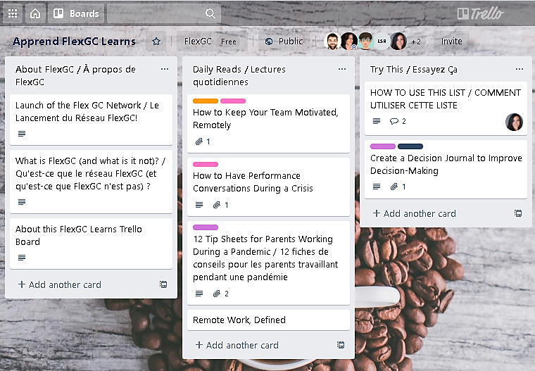
AUTRES MENTIONS HONORABLES
TRELLO: comparable à Microsoft OneNote. Conçu pour le travail collaboratif en équipe et la gestion de projets.
FlexGC utilise un tableau Trello pour vous fournir des tonnes de ressources de télétravail. Vérifiez-le ici.
#FlexGC @FlexGCInfo
Notes:
Photo by Christine Donaldson on Unsplash

Slide 19
AUTRES MENTIONS HONORABLES
Outils d'engagement virtuel:
Google Jamboard, Microsoft Whiteboard, Stormboard, etc.
Outils d'engagement pour auditoires:
Slido, Mentimeter, Poll Everywhere, etc.
#FlexGC @FlexGCInfo
Notes:
Photo by Christine Donaldson on Unsplash

Slide 20
STRATÉGIES TECHNOS
À ADOPTER
#FlexGC @FlexGCInfo
Notes:
Photo by Christine Donaldson on Unsplash

Slide 21
STRATÉGIES POUR FAIRE FACE À UNE RÉALITÉ VIRTUELLE
• Stratégies de communication d'équipe
• Objectivité et utilisation de différents outils
• État d'esprit positif face à la technologie et ...
• Expérimentez, testez et pratiquez!
#FlexGC @FlexGCInfo
Notes:
Photo by Christine Donaldson on Unsplash

Slide 22
STRATÉGIES DE COMMUNICATION D'ÉQUIPE
Convenez d'un outil commun pour mieux vous connecter
Soyez prêt à vous adapter et à vous ajuster les uns aux autres
Faites un suivi quotidien en équipe
#FlexGC @FlexGCInfo
Notes:
Photo by Christine Donaldson on Unsplash

Slide 23
ESPRIT ET ATTITUDE!
RESTEZ POSITIF
• Approchez les nouvelles technologies avec un esprit ouvert et positif
• Tout le monde s'adapte et apprend en ce moment, ajustez vos attentes et soyez patient
• Communiquez avec votre gestionnaire; dites-leur comment vous vous sentez réellement personnellement et professionnellement
• Si vous êtes gestionnaire, n'oubliez pas de donner aux employés un espace pour communiquer sur la santé mentale
#FlexGC @FlexGCInfo
Notes:
Photo by Christine Donaldson on Unsplash

Slide 24
EXPÉRIENCES, TESTS ET PRATIQUE!
• Désignez un moment et des personnes avec qui vous pouvez pratiquer avec des nouveaux outils
• Contactez FlexGC! C'est pour ça qu’on est là, nous voulons vous aider!
#FlexGC @FlexGCInfo
Notes:
Photo by Christine Donaldson on Unsplash

Slide 25
TROUVEZ-NOUS
Medium: @flexgc.canada
Twitter: @FlexGCinfo and #FlexGC
GCcollab: joignez-vous à notre groupe FlexGC
Trello: Restez à jour sur le travail à distance et les ressources d'équipe réparties en utilisant le tableau Apprends FlexGC Learns.
Courriel: flexgc.canada@gmail.com si vous avez des questions, des suggestions de sujets à aborder ou si vous aimeriez de l’aide pour vous ou votre équipe.
#FlexGC @FlexGCInfo
Notes:
Photo by Christine Donaldson on Unsplash

